Slide 1
Congestion Control for RDMA
石佳明
2019.10.10

Slide 2
01
Introduction
02
Related Work
03
CONTENTS
Design
04
Implementation
05
Evaluation
06
Conclusion

Slide 3
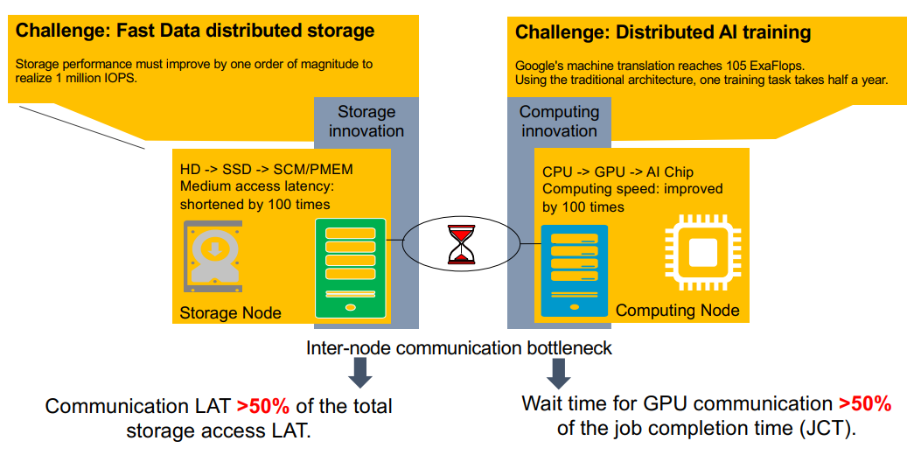
01
Introduction
存储和计算能力的提高使得网络成为系统性能的瓶颈

Slide 4
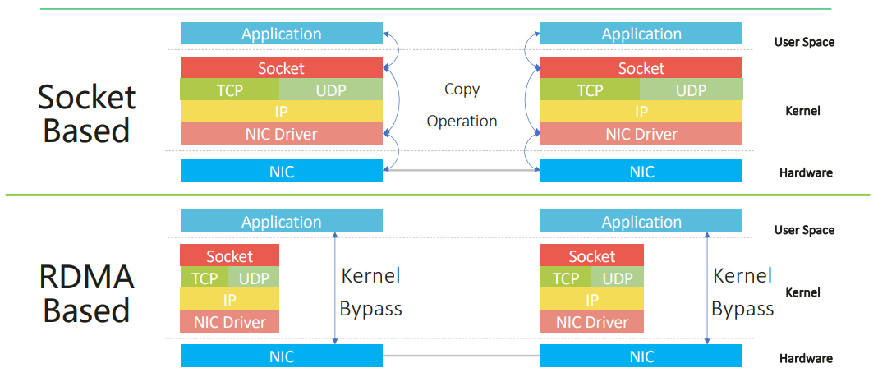
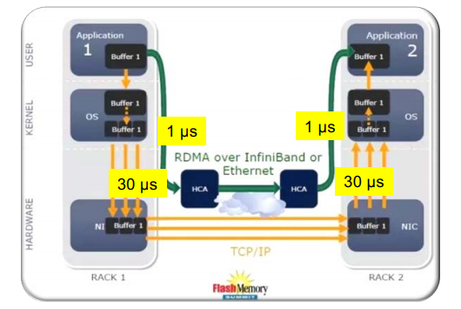
01
Introduction
RDMA vs Traditional TCP
TCP disadvantages
Three copy operations, resulting in a long latency
CPU consumed by traffic: 1Hz per bit
RDMA advantages
Fast startup, maximizing the bandwidth usage
One copy operation (DMA), effectively reducing the kernel latency
~0 kernel CPU usage for Userspace RDMA

Slide 5
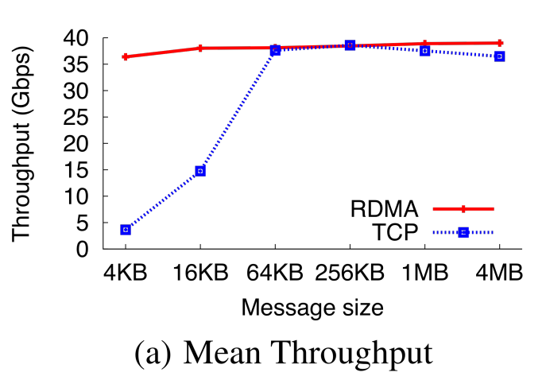
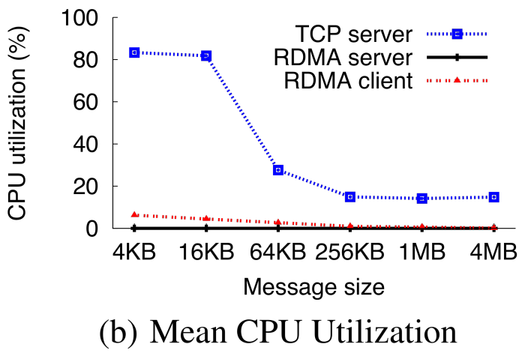
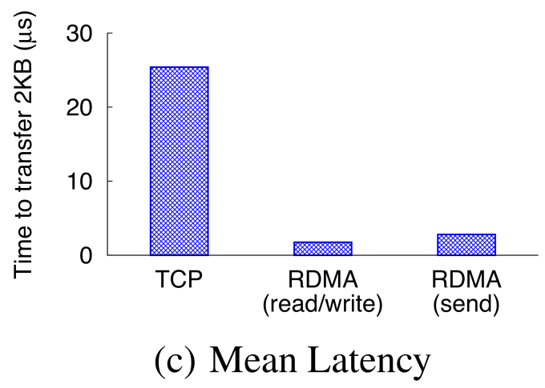
01
Introduction
RDMA vs Traditional TCP

Slide 6
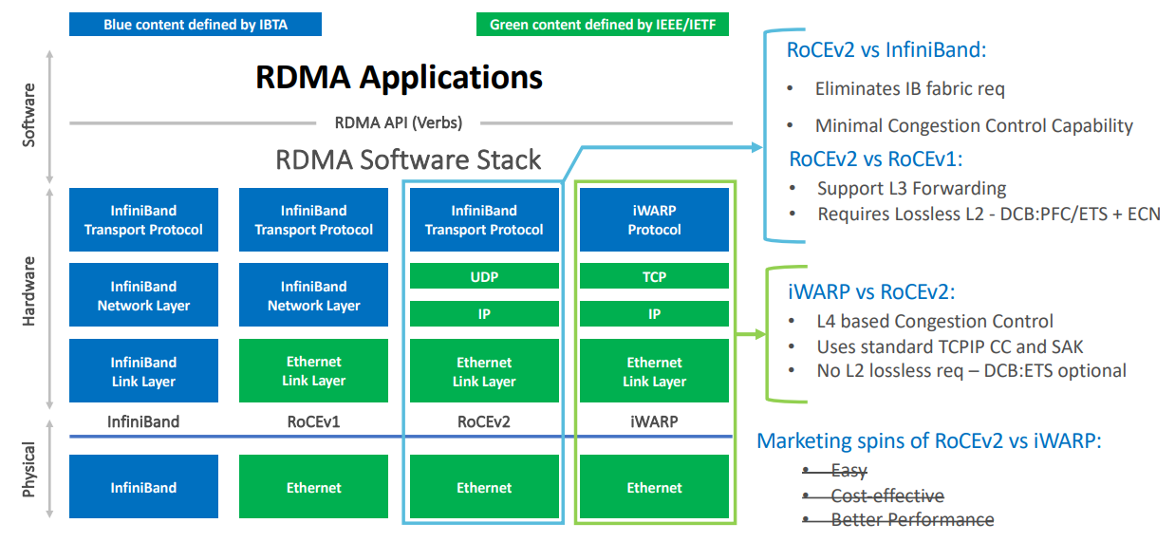
01
Introduction
RDMA over Ethernet
PFC for lossless network -> Head-of-line blocking, Deadlock
No slow start -> Large-scale incast congestion
Use Go-back-N batch retransmits -> Livelock

Slide 7
02
Related Work
Congestion control
DCQCN -- SIGCOMM ‘15
TIMELY -- SIGCOMM ’15
IRN -- SIGCOMM ’18
RoGUE -- SoCC ’18
DCQCN+ -- ICNP ’18
HPCC -- SIGCOMM ‘19
Deadlock prevention
Tagger -- CoNEXT ‘17
GFC -- SIGCOMM ‘19
Notes:
DCQCN，缓解了PFC被唤醒的频率，但是没有完全解决这些问题。
和SIGCOMM’18的思路一样：不去修复以上这些问题，而是去掉RoCE中的PFC，用新的拥塞控制和新的拥塞导致的丢包恢复方案代替。

Slide 8
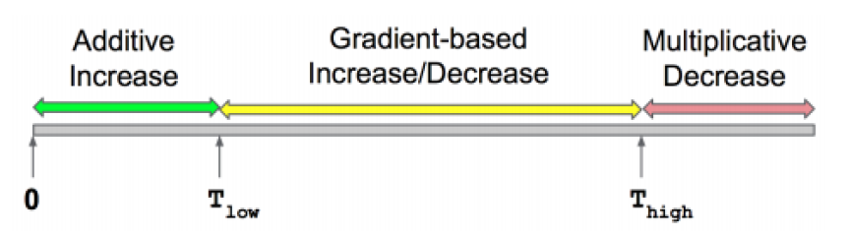
02
Related Work
DCQCN: Rate-based, ECN-based
融合了QCN算法和DCTCP算法
由三个部分组成：发送端（RP，reaction point），交换机（CP，congestion point），接收端（NP，notification point）
TIMELY: Rate-based, Delay-based
每个传输事件结束就计算一次RTT，然后将新的RTT与预设的RTT上下界进行比较
如果小于下界，就增大下一次发送事件的发送速率，如果大于上界，就减小发送速率。
如果在上下界之中，计算新旧RTT的差值（rttDiff），差值大于0，减小速率，差值小于0，增大发送速率
Notes:
CP Algorithm: CP算法与DCTCP相同， 在出端口队列，如果队列超出阈值，这个到达包被标记ECN。
NP Algorithm：带ECN标记的数据包到达NP 表明网络拥塞。NP传递该信息给发送端。
The RoCEv2 standard defines explicit Congestion Notification Packets(CNP) for this purpose. NP算法说明了CNPs应该什么时间以及如何产生。
RP Algorithm: 当RP收到一个CNP时， RP减小当前速率Rc 并更新速率降低因子α，like DCTCP，并将目标速率设为当前速率
进一步， RP增加它的发送速率 该过程与QCN相同。
微软在CoNEXT16上发了一篇论文 ECN or Delay: Lessons Learnt from Analysis of DCQCN and TIMELY，比较了基
于ECN和基于延时的优劣。RDMA中基于延时的方法在网络高负载的情况下队列长度会频繁变化，同时变化幅度很
大。而如果想限制网络中的队长，公平性则无法保证。

Slide 9
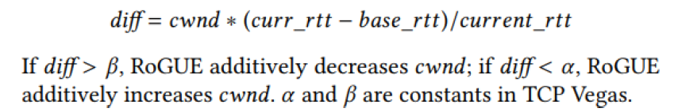
02
Related Work
IRN:
不需要无损网络
Use selective retransmission
BDP-based flow control
RoGUE: Window-based, Delay-based
增加一个中间层，把RDMA的拥塞控制和丢包恢复功能提到了软件上
使用RTT和丢包来估计拥塞
Notes:
RoGUE的拥塞控制算法完全就是Vegas的算法，不需要PFC，改为通过拥塞窗口避免丢包，至于拥塞窗口的增长方式
就是比较当前RTT和最小RTT的差值，大于某个阈值就减小窗口，小于某个阈值就增大窗口。

Slide 10

02
Related Work
HPCC: Window-based
通过INT精确测量 inflight bytes
Use MIMD to quickly adjust to the right rate
Notes:
Uj is the normalized
inflight bytes of link j:

